Slide 1

Overview on NFI/RS-Inventory approaches in Ukraine - achievements and challenges
Andrii Shamrai,
Head of Center of National Forest Inventory of
Ukrainian State Forest Management Planning Association «Ukrderzhlisproject»
05.06.2024 Berlin / Kyiv
Notes:
Огляд підходів до національної інвентаризації/інвентаризації за допомогою дистанційного зондування землі в Україні - досягнення та виклики
Introducing

Slide 2
Regulatory Framework of the NFI Ukraine
LAW OF UKRAINE "On Amendments to the Forest Code of Ukraine on Conducting a National Forest Inventory" of 02.06.2020 No. 643-IX
RESOLUTION of the Cabinet of Ministers of Ukraine "On Approval of the Order for Conducting a National Forest Inventory and Amendments to the Annex to the Regulation on Data Sets to be Disclosed in the Form of Open Data" of 21 April 2021 No. 392
RESOLUTION of the Cabinet of Ministers of Ukraine "On Amendments to the Order for the Use of Funds Provided in the State Budget for Financing Measures for Forestry and Hunting, Protection and Conservation of Forests in the Forest Fund, Creation of Protective Forest Plantations and Shelterbelts" of 9 June 2021 No. 602
RESOLUTION of the Cabinet of Ministers of Ukraine "Some issues of conducting a National Forest Inventory during martial law" of 25 April 2023, No. 388
Notes:
На екрані ви бачите перелік важливих законодавчих документів та постанов, які регулюють процес національної інвентаризації лісів в Україні. Національна лісова інвентаризація, запроваджена українським законодавством у 2020 році, функціонує як система вибірково-статистичних обстежень лісових ресурсів України. Вона замінює попередню державну інвентаризацію лісів, яка ґрунтувалася на даних планів лісовпорядкування. Востаннє державна інвентаризація лісів в Україні проводилася у 2011 році. У 2021 році Кабінет Міністрів України затвердив Порядок проведення національної інвентаризації лісів, що стало початком її першого циклу. Через військову агресію Росії умови проведення інвентаризації суттєво змінилися, що зумовило необхідність коригування законодавства. На початку 2023 року уряд прийняв рішення, що національна інвентаризація лісів триватиме навіть під час воєнного стану, зосередившись на доступних та безпечних територіях. По суті, враховуючи можливі бюджетні обмеження, це означає, що національна інвентаризація лісів тимчасово набуде форми регіональних інвентаризацій. Національна інвентаризація лісів проводиться за правилами, встановленими законами та урядовими рішеннями. Ці правила визначають, як проводиться інвентаризація, які методи використовуються і як вона фінансується. Вони також охоплюють такі питання, як надання даних у зручному для всіх форматі, а також те, що відбувається під час війни чи надзвичайних ситуацій.
On the screen, you see a list of important legislative documents and resolutions that regulate the process of national forest inventory in Ukraine. The National Forest Inventory, established in Ukrainian legislation in 2020, operates as a system of selective-statistical surveys of Ukraine's forest resources. It replaces the previous state forest inventory, which relied on data from forest management plans. The last state forest inventory in Ukraine was conducted in 2011. In 2021, the Cabinet of Ministers of Ukraine approved the Procedure for conducting the national forest inventory, marking the beginning of its first cycle. Due to Russia's military aggression, conditions for the inventory significantly changed, necessitating legislative adjustments. In early 2023, the government decided that the national forest inventory would continue even during periods of martial law, focusing on accessible and safe areas. Essentially, given possible budget constraints, this means that the national forest inventory will temporarily take the form of regional inventories. The national forest inventory follows rules set by laws and government decisions. These rules outline how the inventory is done, what methods are used, and how it's funded. They also cover things like making the data available to everyone in a format that's easy to access, and what happens during times of war or emergency.

Slide 3
NFI developments in Ukraine
Stage 1: Regional Forest Inventory (2007-2015): based on NFI methodology in two administrative Oblasts of Ukraine covering an area of about 1 million hectares
Stage 2: Legal, financial and institutional requirements (2020-2021)
  Law “On amendments to the Forest Code of Ukraine” (2020)
  CMU Resolution “On approval of the Procedure for NFI Conducting” (2021)
Stage 3: First circle of terrestrial NFI started (since 2021)
Stage 4: Impact by the war since February 2022
  CMU Regulation “Some issues of conducting NFI during martial law” (2023)
  Remote sensing-based forest inventory (RS-Inventory, 2023-2024)
NFI web-site: https://nfi.lisproekt.gov.ua/
Notes:
В Україні процес підготовки до національної інвентаризації лісів триває вже близько 15 років, починаючи з регіональних інвентаризацій, що охоплюють площу близько 1 мільйона гектарів. Ви можете ознайомитися з результатами цієї роботи на сайті Національної лісової інвентаризації https://nfi.lisproekt.gov.ua. Однак регіональні інвентаризації були зупинені через недостатнє бюджетне фінансування, що підкреслило необхідність законодавчого врегулювання перед переходом до національних обстежень. Формування національного законодавства відбувалося у 2020-2021 роках за значної експертної та політичної підтримки проєкту «Німецько-український агрополітичний діалог». Наразі Центр національної інвентаризації лісів застосовує стандартизований підхід на основі Порядку проведення національної інвентаризації лісів та затвердженої технічної документації, яка регламентує виконання технологічних процесів.
In Ukraine, the process of preparing for the national forest inventory has been ongoing for about 15 years, starting with regional inventories covering an area of approximately 1 million hectares. You can explore the results of these efforts on the website of the National Forest Inventory at https://nfi.lisproekt.gov.ua. However, regional inventories were halted due to insufficient budgetary funding, highlighting the necessity of legislative regulation before transitioning to national surveys. The formation of national legislation occurred in 2020-2021, with significant expert and political support provided by the German-Ukrainian Agricultural Policy Dialogue project. At present, the Center of National Forest Inventory applies a standardized approach based on the Procedure for conducting the national forest inventory and approved technical documentation, which regulates the implementation of technological processes.

Slide 4
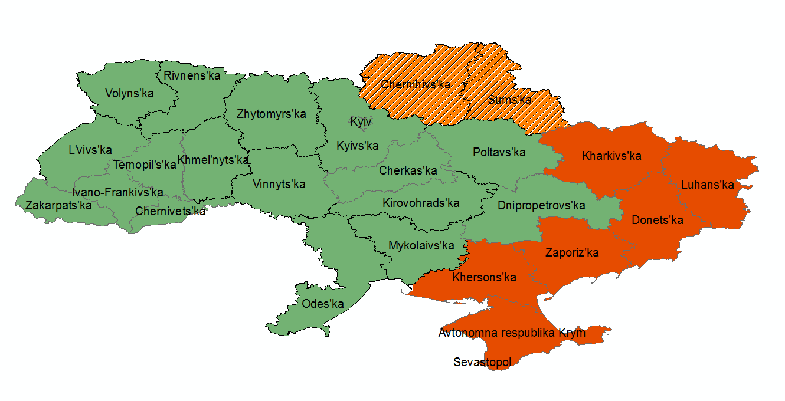
NFI 2021-2023-…
Total number of sample plots in the NFI grid - 96,6 thousand
out of which about
20 thousand plots in forests
  out of which
  4163 plots surveyed in field during 2021-2023
Not available
NFI
Restricted access
Notes:
Оскільки ми розглядаємо хід Національної інвентаризації лісів (НЛІ) з 2021 по 2023 рік, карта України ілюструє розподіл та стан наших інвентаризаційних ділянок.
Наша сітка НІЛ складається з 96 600 пробних ділянок по всій країні.
- З них приблизно 20 000 ділянок розташовані в межах лісових масивів.
З 2021 по 2023 рік центр НІЛ успішно обстежили 4 163 з цих лісових ділянок.
Виділені кольором Зелені зони: Ці регіони вказують на місця, де проводилася діяльність НІЛ.
Помаранчеві ділянки: Представляють території, що наразі постраждали від військових конфліктів або визнані небезпечними через потенційну наявність вибухонебезпечних предметів та інших небезпек.
Смугасті помаранчеві зони: Доступ до цих регіонів обмежений з міркувань безпеки та обмеженої доступності.
Безпека наших польових команд має першорядне значення. Отже, певні райони наразі не досліджуються через конфлікт, що триває, та пов'язані з ним ризики. Ми продовжуємо працювати в більш безпечних регіонах, щоб забезпечити всебічний збір даних, приділяючи першочергову увагу безпеці нашого персоналу.
As we review the progress of our National Forest Inventory (NFI) from 2021 to 2023, the map of Ukraine illustrates the distribution and status of our sample plots.
Total Number of Sample Plots: Our NFI grid comprises a total of 96,600 sample plots across the country.
Forested Plots: Out of these, approximately 20,000 plots are located within forested areas.
Surveyed Plots: From 2021 to 2023, we successfully surveyed 4,163 of these forest plots.
Green Areas: These regions indicate where NFI activities have been conducted.
Orange Areas: Represent territories currently affected by ongoing military conflicts or recognized as dangerous due to potential presence of explosive ordnance and other hazards.
Striped Orange Areas: These regions are under restricted access due to safety concerns and limited accessibility.
The safety and security of our field teams are paramount. Consequently, certain areas are currently not surveyed due to the ongoing conflict and associated risks. Our efforts continue in safer regions to ensure comprehensive data collection while prioritizing the well-being of our personnel.

Slide 5
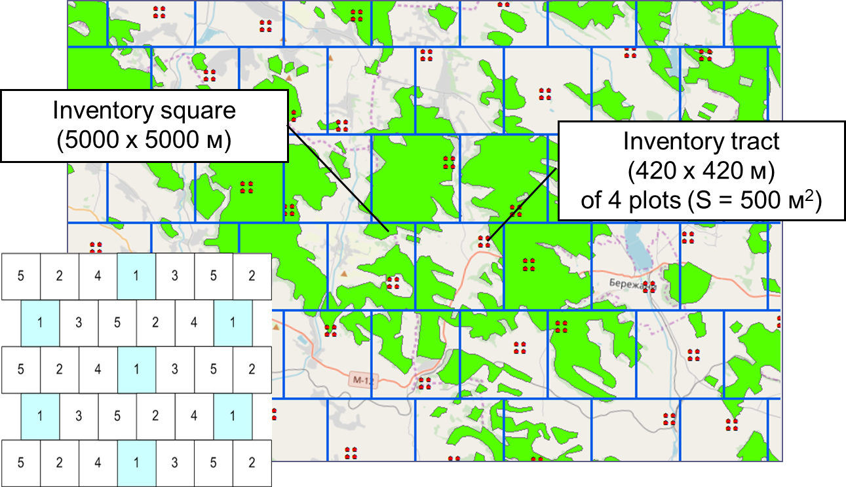
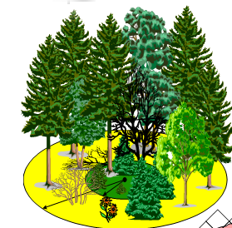
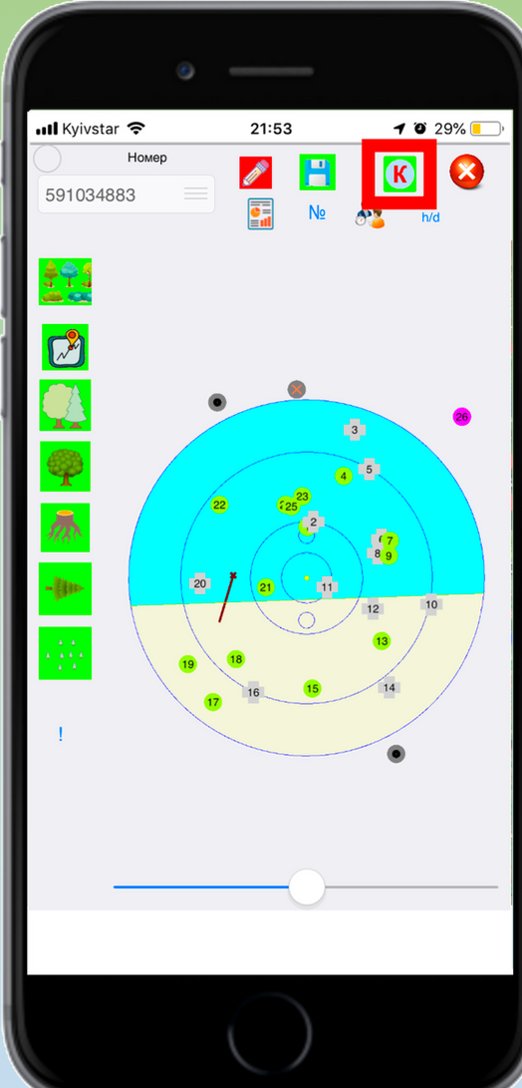
NFI grid and sample plots
Plot | Radius (m) | Area (m²) | Thresholds of tally tree diameters | Diameter thresholds of stumps
Main plot | 12.62 | 500 | ≥ 26 cm | ≥ 28 cm
Sub-plot 1 | 8.92 | 250 | [14-26) cm | [16-28) cm
Sub-plot 2 | 3.98 | 50 | [6-14) cm | [8-16) cm
Sub-plot 3 | 1.78 | 10 | [2-6) cm | -
Micro plot (two plots located 3 m towards north and south drections from plot center) | 0,56 | 1 | <2 см or height < 1.3 m | -
5
Notes:
Сітка НІЛ та інвентаризаційні ділянки
На цьому слайді представлено огляд нашої сітки НІЛ та інвентаризаційних ділянок, розроблених для всебічного охоплення та точного збору даних.
Структура інвентаризації:
Квадрати мають розмір 5000 х 5000 метрів.
Інвентаризаційний тракт має розмір 420 х 420 метрів і містить 4 ділянки.
Поділ інвентаризаційної ділянки на основна ділянку, підділянки, мікроділянки.
Праворуч ви бачите наш інтерфейс мобільного додатку для збору польових даних, який забезпечує точне введення та перевірку даних безпосередньо в полі.
NIS grid and inventory plots
This slide provides an overview of our NFI grid and inventory plots, designed for comprehensive coverage and accurate data collection.
The structure of the inventory squares are 5000 x 5000 meters.
The inventory tract has a size of 420 x 420 meters and contains 4 plots.
The inventory plot is divided into the main plot, subplots, and microplots.
On the right you can see our field data collection interface, which provides accurate data entry and verification directly in the field.

Slide 6
Data preparation
Classification of sample plots
Data administering
SQL–Server
Data processing
Project 5 (self-developed)
R package
File Storage
Relational Database
MS Access
Data presentation
NFI web-site
Data collection
SmallForest (self-developed for Android)
OpenForis Collect
Collect Earth
NFI Data Management
Notes:
Управління даними НІЛ
Стратифікація та класифікація інвентаризаційних ділянок
Розпочинаємо зі стратифікації ділянок, щоб забезпечити структурований і змістовний збір даних. Ми використовуємо:
OpenForis Collect: Інструмент з відкритим вихідним кодом для розробки опитувань та ефективного збору даних.
Collect Earth: Інструмент для аналізу супутникових знімків високої роздільної здатності для збору даних про землекористування та рослинний покрив.
Ці інструменти допомагають нам організувати збір даних і підготувати інвентаризаційні ділянки для польових робіт.
Збір даних
Ми використовуємо мобільний застосунок SmallForest, спеціально розроблений додаток для Android, для простого і точного запису польових даних.
Адміністрування даних
Зібрані дані надійно зберігаються за допомогою:
SQL-сервер для надійного зберігання файлів.
MS Access для управління реляційною базою даних.
Обробка даних
Ми обробляємо дані за допомогою:
Мобільного застосунку Project 5 - спеціально розроблене програмне забезпечення для перетворення необроблених даних в інформацію.
Пакет R: Для статистичного аналізу та створення звітів.
Представлення даних
Оброблені дані публікуються на веб-сайті НІЛ, що дозволяє зацікавленим сторонам та громадськості отримати доступ до даних національної лісової інвентаризації.
NFI Data Management
Classification of Sample Plots
We begin by classifying sample plots to ensure structured and meaningful data collection. We use:
OpenForis Collect: An open-source tool for designing surveys and collecting data efficiently.
Collect Earth: A tool for analyzing high-resolution satellite imagery to gather data on land use and cover.
These tools help organize our data collection and prepare the sample plots for fieldwork.
Data Collection
We use SmallForest, a custom-developed Android app, for easy and accurate field data recording.
Data Administering
Collected data is stored securely using:
SQL-Server for robust file storage.
MS Access for relational database management.
Data Processing
We process data with:
Project 5: Custom-developed software for transforming raw data into insights.
R Package: For statistical analyses and report generation.
Data Presentation
Processed data is made accessible on the NFI website, allowing stakeholders and the public to access our national forest inventory data.

Slide 7
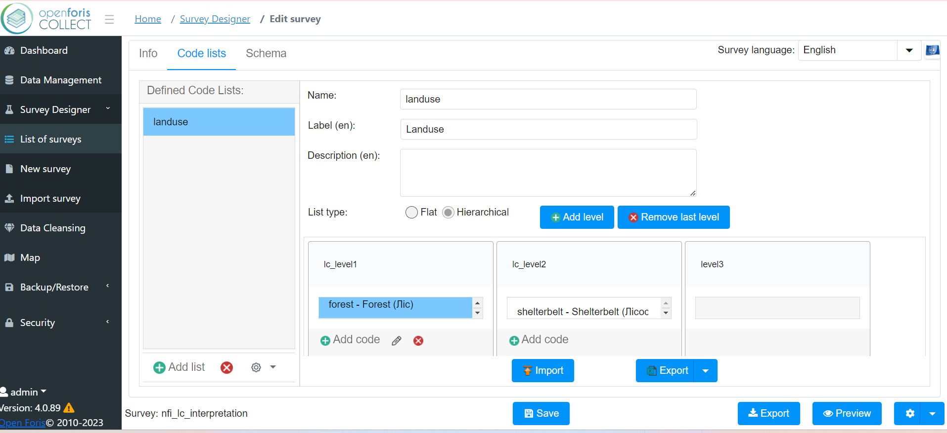
Classification of sample plots (1)
Open Foris Collect
Notes:
Програма Open Foris Collect дозволяє проводити інтерпретації земельного покриву в рамках національної інвентаризації лісів. Вона забезпечує ефективний та стандартизований процес збору, зберігання і управління даними про лісові ресурси. Використання програми дозволяє збирати точні дані про земельний покрив, допомагає класифікувати та розділяти території на різні категорії земельного покриву, зберігати дані в структурованій формі, що полегшує подальший аналіз та використання. Open Foris Collect є незамінним інструментом для проведення національної інвентаризації лісів, забезпечуючи всебічну підтримку на всіх етапах інтерпретації та стратифікації земельного покриву.
The Open Foris Collect program allows for land cover interpretation as part of a national forest inventory. It provides an efficient and standardized process for collecting, storing and managing forest data. Using the program allows you to collect accurate land cover data, helps to classify and divide territories into different land cover categories, and store data in a structured form that facilitates further analysis and use. Open Foris Collect is an indispensable tool for conducting a national forest inventory, providing comprehensive support at all stages of land cover interpretation and stratification.

Slide 8
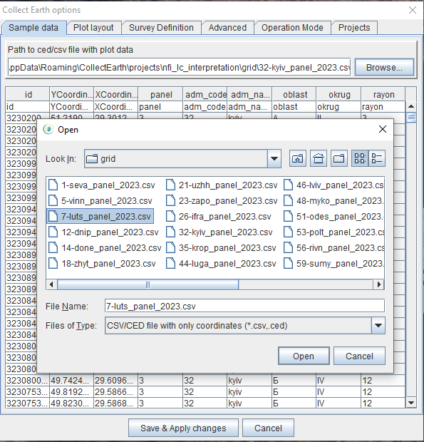
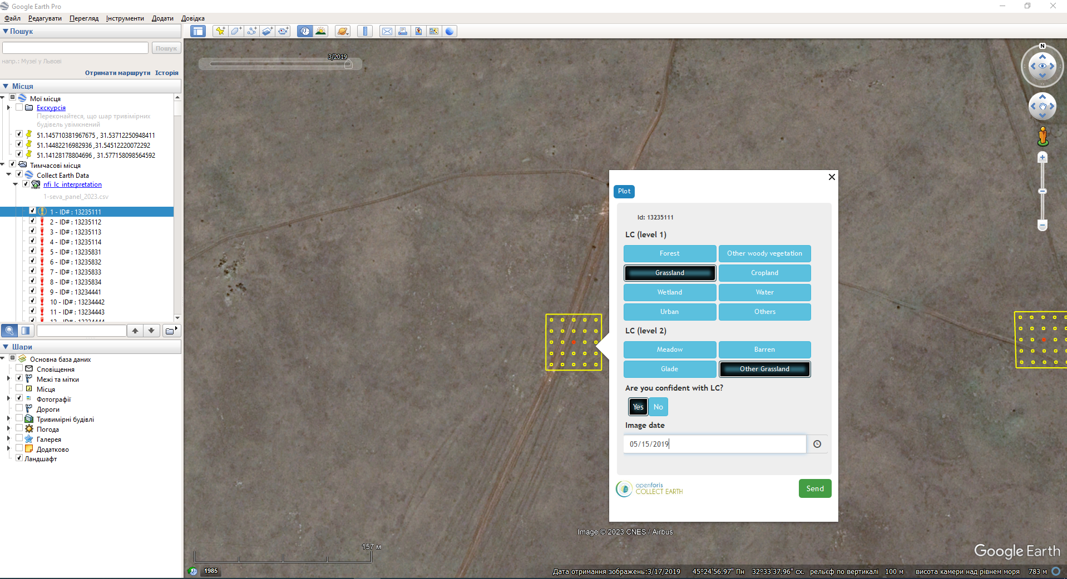
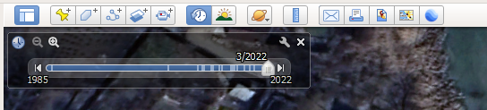
Classification of sample plots (1)
Collect Earth
Notes:
Collect Earth використовується в національній інвентаризації лісів для інтерпретації супутникових зображень та інших геопросторових даних. Цей інструмент надає можливість детально аналізувати зміни земельного покриву та лісових ресурсів з використанням різних додаткових програм і даних. Наприклад Collect Earth інтегрується з Google Earth для візуалізації та аналізу високоякісних супутникових зображень.
Collect Earth is used in the national forest inventory to interpret satellite images and other geospatial data. This tool provides the ability to analyze land cover and forest resource changes in detail using various additional programs and data. For example, Collect Earth integrates with Google Earth to visualize and analyze high-quality satellite images.

Slide 9
Classification of sample plots
Collect Earth
Forest
  Shelterbelt
  For. Regrowth (CC>25%)
  Urban Forest (parks)
  Other Forest
  Indicative
Other woody vegetation
  Forest edge
  Damaged Forest
  Shrubland
  Orchard
  Garden Trees
  OWV
Grassland
  Meadow
  Barren
  Glade
  Other Grassland
Cropland
  Fallow Cropland
  Irrigated Cropland
  Other Cropland
Wetland
  Season Water
  Peatland
  Riparian Vegetation
Water
  Permanent River
  Permanent Lake
  Sea
Urban
  Highway
  Building
  Infrastructure
  Other Urban Area
Others
  Sand
  Rocks (Stones)
  Other Unproductive
FOREST/NON FOREST/INDICATIVE
used classification in 2021-2022
Notes:
Візуальна стратифікація була виконана за допомогою плагіну Collect Earth та трирівневої схеми класифікації. Ця схема включає сім основних класів: ліс, інша деревна рослинність, луки, орні землі, водно-болотні угіддя, вода, міські та інші непродуктивні землі, які, в свою чергу, мають кілька підкласів. Кожній фотоінтерпретованій ділянці було присвоєно рік, в якому на ділянці не відбулося жодних змін протягом щонайменше одного року.
Visual interpretation was performed using the Collect Earth plugin and a three-level classification scheme. This scheme included seven main LC classes (forest, other woody vegetation, grassland, cropland, wetland, water, urban and other unproductive land), which in turn had several subclasses. Each photo-interpreted plot was assigned the year in which the plot showed no LC change within at least a one-year window, and the confidence in the interpretation.

Slide 10
NFI obstacles during martial law
Financial constraints:
  No baseline for annual planning or horizon for ending of field data collection
  Instability of CNFI structure and staff
  Lack of equipment and vehicles
Inaccessible sample plots:
  Inaccessible territories relatively sample plots
  Increased fieldwork costs without prior acquisition of local information
  Require complex statistical methods to estimate missing observations
Notes:
Перешкоди НІЛ під час воєнного стану
Впровадження національної інвентаризації лісів (НЛІ) в Україні стикається зі значними труднощами через воєнний стан. Ці перешкоди впливають на фінансове планування, доступність до інвентаризаційних ділянок та загальний процес збору даних.
Основні перешкоди:
Невизначеність щодо тривалості воєнного стану;
Нестабільність структури та персоналу центру НІЛ;
Нестача обладнання та транспортних засобів;
Недоступні ділянки для збору досліджуваних об'єктів;
Для оцінки недостатніх вимірів у недоступних районах потрібні складні статистичні методи, що додає ще один рівень складності до процесу збору даних.
Obstacles to the NFI during martial lawThe implementation of the National Forest Inventory (NFI) in Ukraine faces significant challenges due to martial law.
These obstacles affect financial planning, access to inventory plots, and the overall data collection process.
Main obstacles:
Uncertainty about the duration of martial law;
Instability of the structure and staff of the NIL center;
Lack of equipment and vehicles;
Inaccessible sites for collecting the objects under study;
Sophisticated statistical methods are required to estimate missing measurements in hard-to-reach areas, adding another layer of complexity to the data collection process.

Slide 11
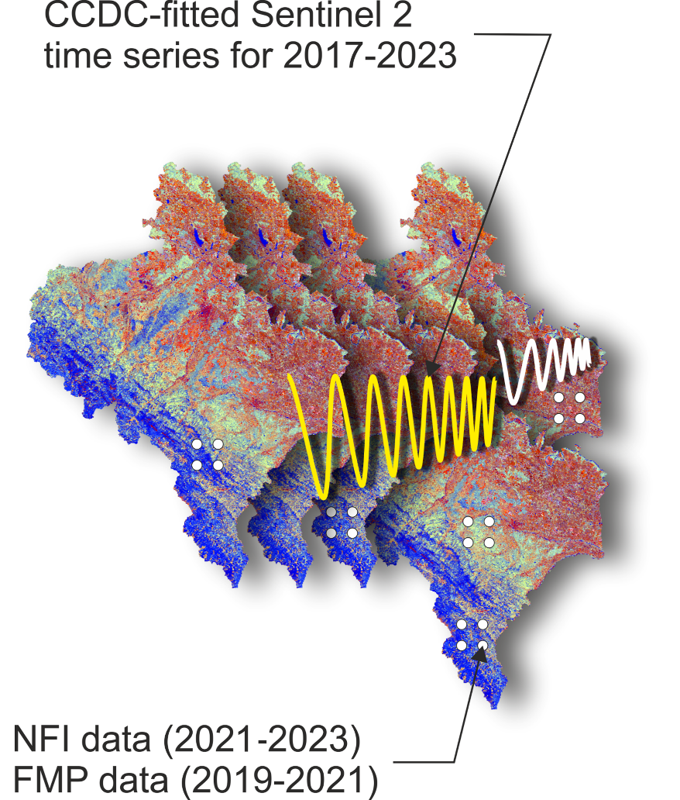
Objectives of the RS-Inventory 2023
Support for the national forest inventory reporting with limited resources
First spatially explicit assessment of forest resources in Ukraine
Mapping of forests regardless of their legal status
Improved capacity for continuous forest monitoring in Ukraine and decision making
Notes:
Підтримка звітності НІЛ з обмеженими ресурсами за допомогою Дистанційного зондування землі в 2023 році
Мета ДЗЗ інвентаризації - покращити звітність з національної інвентаризації лісів (НІЛ) в Україні, навіть в умовах обмежених ресурсів.
Ключові ініціативи:
-Проведення першої детальної просторової оцінки лісових ресурсів для створення комплексної та точної карти лісів України.
-Картування лісів та розробка методології для нанесення на карту всіх вкритих лісом територій, незалежно від їхнього правового статусу.
-Покращення потенціалу для безперервного моніторингу лісів включає навчання польових команд, застосування сучасних інструментів збору даних та створення надійної системи обробки даних.
-Використання зібраних даних для підтримки прийняття обґрунтованих рішень.
Supporting NFI reporting with limited resources
Our goal is to improve the reporting of the National Forest Inventory (NFI) in Ukraine, even in resource-limited settings.
Key initiatives:
Conducting the first detailed spatial assessment of forest resources to create a comprehensive and accurate map of Ukraine's forests.
- Mapping of forests regardless of legal status. Developing a methodology for mapping all forested areas, regardless of their legal status.
- Improving the capacity for continuous forest monitoring includes training field teams, applying modern data collection tools, and establishing a reliable data processing system.
- Use the collected data to support informed decision-making.

Slide 12
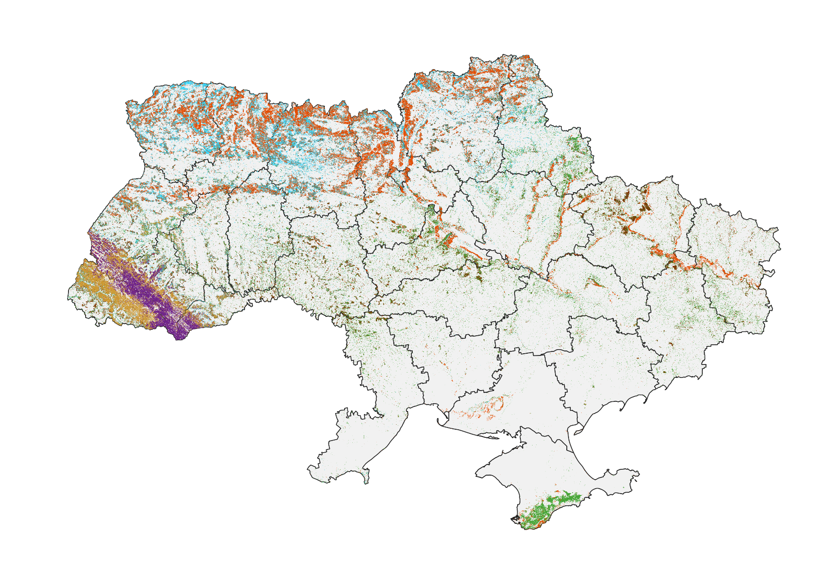
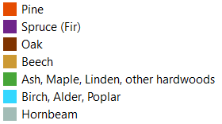
RS-Inventory: Forest area and Dominant species
Total forest area in 2023:
11,209 ± 166 thousand ha
Forest cover in 2023:
18.8 ± 0.3%
This study used the biophysical definition of forest as an area covered by woody vegetation with a predefined minimum canopy cover (>50%) observed at 20×20 m pixel level regardless of its legal status.
Notes:
Результати ДЗЗ-інвентаризації для всіх лісів України показали, що загальна площа лісів становить 11 млн га, або 19% від загальної площі України, з яких 1,7 млн га тимчасово окуповані Росією або постраждали під час війни. Інвентаризація ДЗЗ забезпечує об'єктивне та прозоре підґрунтя для просторової оцінки ситуації, навіть у важкодоступних районах. Розроблені карти найкраще підходять для кількісної оцінки збитків, завданих війною. Ліси в Україні складаються з близько 30 видів дерев. Листяні породи домінують на двох третинах лісової площі. Серед них найпоширенішими є дуб і бук. Найбільшу площу лісів в Україні (28%) займають насадження з домінуванням сосни.
The RS-Inventory results for all forests of Ukraine revealed the total forest area of 11 M ha, or 19 ± 0.3% of the total area of Ukraine, out of which 1.7 M ha have been temporally occupied by Russia or affected during the war.
The RS inventory provides an objective and transparent background for spatial assessment of the situation, even in currently inaccessible areas in order to address emerging forest policy issues. The maps developed are best suited for quantitative
assessment of war damage
Forests in Ukraine consist of about 30 tree species. Deciduous tree species dominate two-thirds of the forest area. Among them, the most common are oak and beech. The largest area of forests in Ukraine (28%) is occupied by plantations with dominated by pine.

Slide 13
The website of the Ukrainian NFI can be accessed via nfi.lisproekt.gov.ua/
Thank for your attention!

